Slide 1

Základní poznatky o uživatelích internetu

Slide 2
Poznámka: prezentace vkládat do ODEVZDÁVÁRNY
do neděle předcházející termínu prezentace, do 11.00
Téma hodiny: Sociodemografické poznatky o uživatelích internetu. Věk ("generace" na internetu).

Slide 3
Opakování – digital divide
Kdo internet používá? A kdo NE?
Obecně velká míra penetrace
X
přetrvávající digital divide
Digital divide (J. Van Dijk & Hacker, 2003; J. a. G. M. van Dijk, 2006):
přístup celkově
přístup individuální
„digital skills“
Použití („usage gap“)
Možnosti

Slide 4
Opakování – digital divide
Důsledky ne/používání
Rovina individuální/skupinová/kolektivní

Slide 5
Sociodemografické poznatky o uživatelích internetu
Základní demografická kritéria
Gender, věk, vzdělání, zaměstnání
SES – socioekonomický status

Slide 6
Sociodemografické poznatky o uživatelích internetu
Dnes – prezentace empirických poznatků
Hodně zaměřeno na ČR
Nutno zvážit metodologii a měření
  WIP – ČR - Do you personally use the Internet, i.e. the World Wide Web, e-mail, or any other part of the Internet from home or from any other place?

Slide 7
CSU
Tabulka 17: Jednotlivci v České republice používající internet, 2016
 | Jednotlivci internet nikdy nepoužili |  | Jednotlivci použili internet:
 |  |  | alespoň jednou v životě |  | alespoň jednou v posledních 12 měsících |  | alespoň jednou v posledních 3 měsících |  | pravidelně - alespoň jednou týdně
 | v tis. | %¹⁾ | v tis. | %¹⁾ | v tis. | %¹⁾ | v tis. | %¹⁾ | v tis. | %¹⁾
Celkem 16+ | 1 625.1 | 18.5 | 7 125.7 | 81.3 | 6 802.9 | 77.6 | 6 704.8 | 76.5 | 6 403.3 | 73.0
Pohlaví
Muži 16+ | 712.4 | 16.6 | 3 561.6 | 83.1 | 3 403.5 | 79.4 | 3 352.0 | 78.2 | 3 221.4 | 75.2
Ženy 16+ | 912.8 | 20.4 | 3 564.1 | 79.5 | 3 399.4 | 75.9 | 3 352.8 | 74.8 | 3 181.9 | 71.0
Věková skupina
16–24 let | 12.9 | 1.4 | 923.1 | 98.2 | 911.3 | 97.0 | 905.2 | 96.3 | 901.2 | 95.9
25–34 let | 41.8 | 3.0 | 1 359.4 | 96.3 | 1 340.3 | 95.0 | 1 332.7 | 94.5 | 1 318.4 | 93.4
35–44 let | 60.3 | 3.4 | 1 694.2 | 96.6 | 1 678.3 | 95.7 | 1 663.5 | 94.8 | 1 614.9 | 92.0
45–54 let | 99.1 | 7.2 | 1 286.3 | 92.8 | 1 264.8 | 91.3 | 1 242.8 | 89.7 | 1 155.1 | 83.4
55–64 let | 322.1 | 23.7 | 1 035.4 | 76.2 | 962.6 | 70.8 | 937.3 | 69.0 | 870.2 | 64.0
65+ | 1 089.1 | 56.8 | 827.3 | 43.2 | 645.7 | 33.7 | 623.3 | 32.5 | 543.5 | 28.4
Vzdělání (25+)
Základní | 500.0 | 60.9 | 321.3 | 39.1 | 270.3 | 32.9 | 254.1 | 30.9 | 220.9 | 26.9
Střední bez maturity | 825.7 | 27.3 | 2 189.7 | 72.5 | 2 044.7 | 67.7 | 1 993.1 | 65.9 | 1 818.2 | 60.2
Střední s maturitou + VOŠ | 244.1 | 9.2 | 2 415.1 | 90.8 | 2 324.0 | 87.4 | 2 306.5 | 86.7 | 2 234.9 | 84.0
Vysokoškolské | 42.4 | 3.2 | 1 276.5 | 96.4 | 1 252.6 | 94.6 | 1 245.9 | 94.1 | 1 228.2 | 92.7
Ekonomická aktivita
Zaměstnaní | 238.1 | 4.8 | 4 677.3 | 95.0 | 4 613.4 | 93.7 | 4 562.0 | 92.6 | 4 385.0 | 89.0
Nezaměstnaní | 53.6 | 21.9 | 191.5 | 78.1 | 173.0 | 70.6 | 168.4 | 68.7 | 160.1 | 65.3
Ženy na RD* | 6.5 | 1.7 | 374.9 | 97.9 | 366.0 | 95.6 | 360.4 | 94.1 | 355.9 | 92.9
Studenti | 4.5 | 0.7 | 671.8 | 98.8 | 670.7 | 98.6 | 670.7 | 98.6 | 668.5 | 98.3
Starobní důchodci | 1 228.2 | 53.9 | 1 048.8 | 46.0 | 830.0 | 36.4 | 797.8 | 35.0 | 701.5 | 30.8
Invalidní důchodci | 94.3 | 36.9 | 161.4 | 63.1 | 149.8 | 58.6 | 145.5 | 56.9 | 132.3 | 51.7

Slide 8
Jednotlivci používající internet
(% z celkového počtu jednotlivců ve věku 16+, zdroj: ČSÚ)

Slide 9
Jednotlivci používající internet podle pohlaví
(% z celkového počtu jednotlivců 16+ v dané socie-demografické skupině, zdroj: ČSÚ)

Slide 10
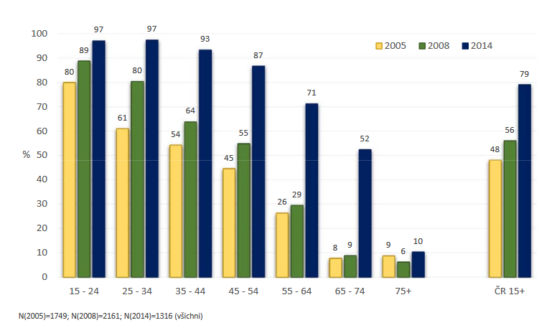
WIP - ČR

Slide 11
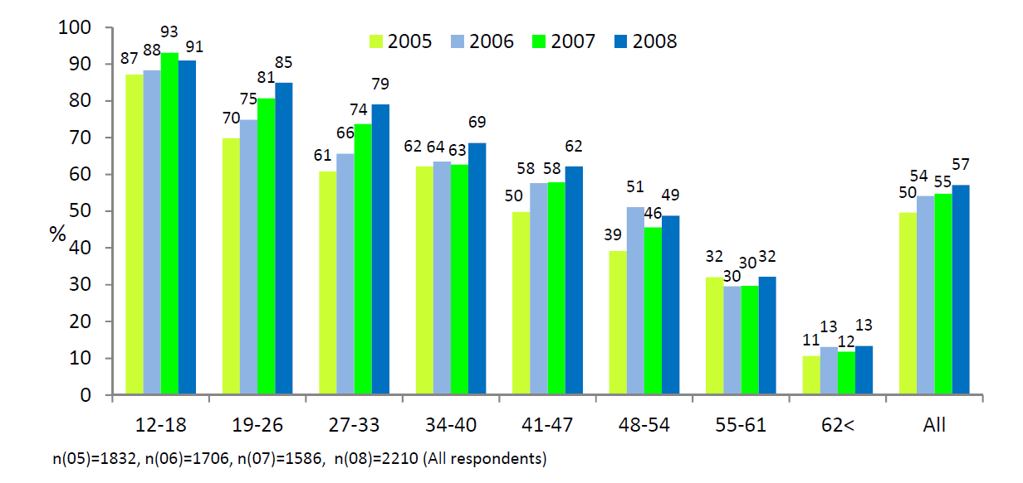
WIP - ČR

Slide 12
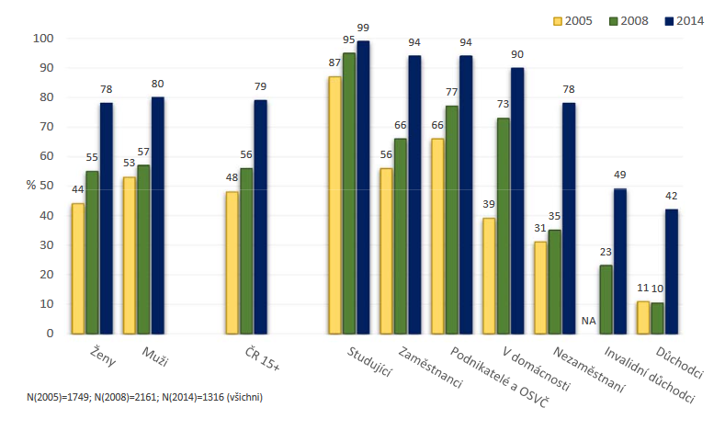
WIP - ČR

Slide 13
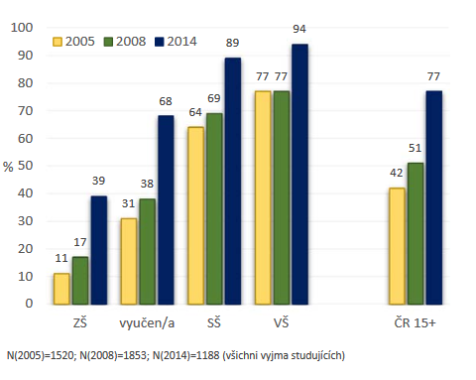
WIP - ČR

Slide 14
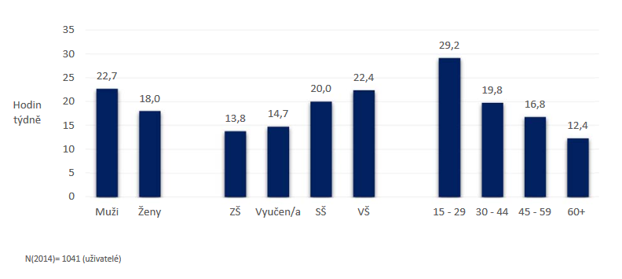

Slide 15
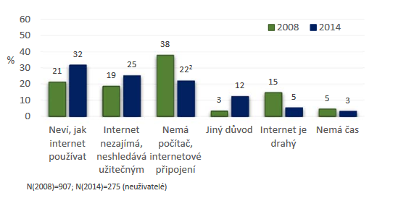
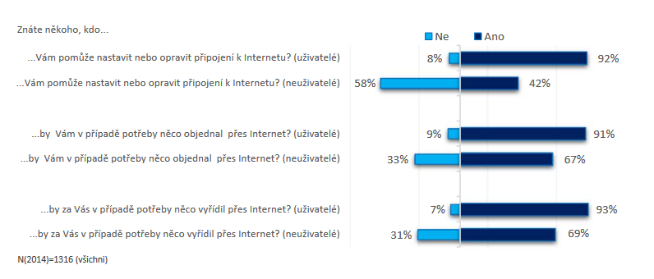
WIP - ČR

Slide 16
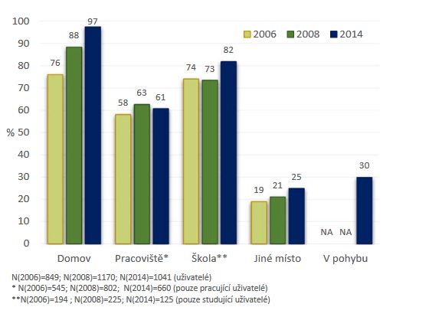

Slide 17
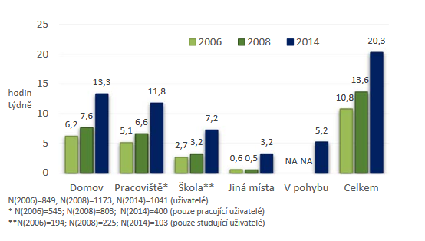

Slide 18
Sociodemografické poznatky o uživatelích internetu
Výrazné mezikulturní a mezistátní rozdíly
Závislost na ekonomických faktorech, ale také socio-kulturní skladbě obyvatelstva

Slide 19
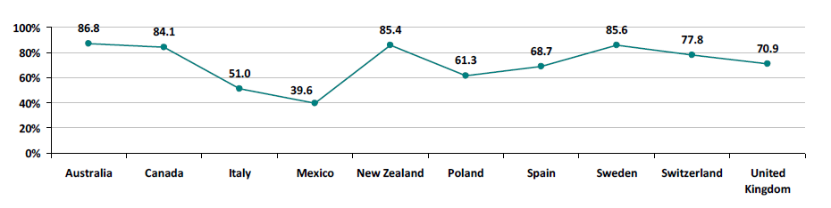
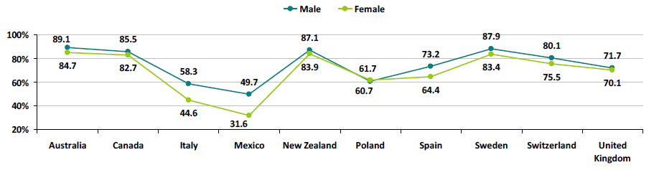
WIP world – použití internetu

Slide 20
Domácnosti s vysokorychlostním připojením v zemích EU
(% z celkového počtu domácností, zdroj: Eurostat)

Slide 21
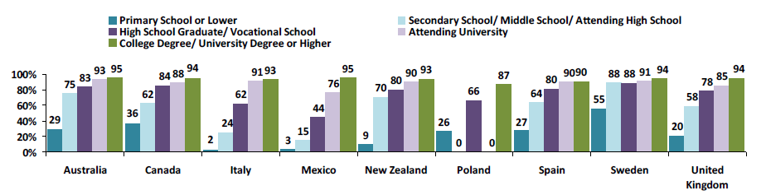
WIP world – použití internetu

Slide 22
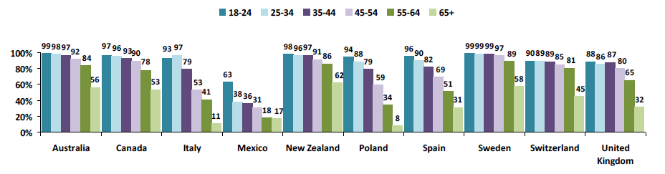

WIP world – použití internetu

Slide 23
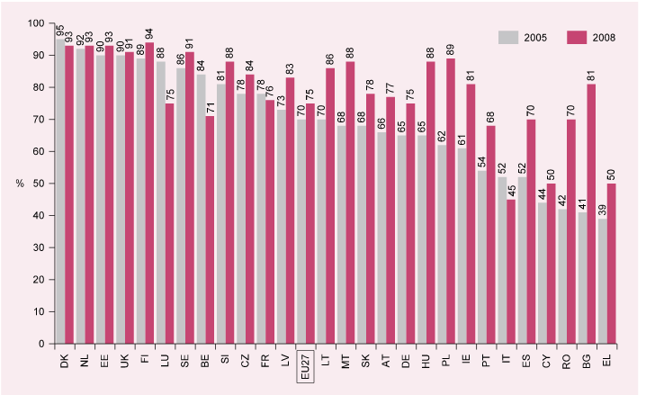
Eurobarametr, 6 - 17 let

Slide 24
Diskuse
Identifikujte 1 specifickou skupinu u níž byste předpokládali „ohrožení digital divide“ (ne demografie)
Specifikujte, v čem ji brzdí
Zkuste navrhnout možné řešení („no limits“)

Slide 25
P Lupač, A Chrobáková, J Sládek. Internet v České republice 2014. Praha: Filozofická fakulta Univerzity Karlovy v Praze
CSU, EUROBAMETR

